Slide 1
CHƯƠNG 2
Hệ thống GSM
ξ1. Cấu trúc mạng GSM

Slide 2
GSM
« Groupe Special Mobile »,« Global System for Mobile »
  Bắt đầu nghiên cứu chuẩn hóa vào năm 1982.
  Mục tiêu cho phép thuê bao lưu động ( roaming ) khắp châu Âu.
Chính thức cung cấp dịch vụ năm 1991
  Đa truy nhập TDMA/FDMA (8 thuê bao / 200KHz)
  Băng tần GSM 900 MHz; sau đó mở rộng sang băng tần DCS 1800MHz và PCS 1900 MHz.
Ngày nay, GSM trở thành chuẩn toàn cầu.
  Các giao diện được chuẩn hóa;
  Máy thu GSM ba băng tần có thể lưu động toàn cầu.

Slide 3
GSM PLMN - Public Land Mobile Network
Mạng thông tin di động mặt đất công cộng
PLMN theo chuẩn GSM được chia thành
3 (4) phân hệ:
  Phân hệ chuyển mạch - NSS
    Network Switching Subsystem.
  Phân hệ vô tuyến - RSS = BSS + MS
    Radio SubSystem
  Phân hệ vận hành và bảo dưỡng - OMS
    Operation and Maintenance Subsystem

Slide 4

CẤU TRÚC MẠNG PLMN - GSM
Data
NetwoRK
NSS
BSS
vlr
iwf
trau
msc
bsc
auc
hlr
ec
bts
bts
bts
eir
pstn
omc
ms
Omc- s
Omc- r
Me
sim
IWF: InterWorking Function - Khối tương tác mạng
EC: Echo Canceler - Khối triệt tiếng vọng
Kết nối mang thông tin báo hiệu /điều khiển
Kết nối mang thông tin người sử dụng và báo hiệu

Slide 5
1. Trạm di động MS - Mobile Station
Trạm di động MS = ME + SIM
  ME : Mobile Equipment - thiết bị di động
  SIM: Subscriber Indentity Module Module nhận dạng thuê bao.
ME = hardware + software
ME ⬄ EMEI = Assigned at the factory
6 digits
2 digits
6 digits
1 digit
Type Approval
Code
Final Assembly
Code
Serial Number
Sp
IMEI

Slide 6
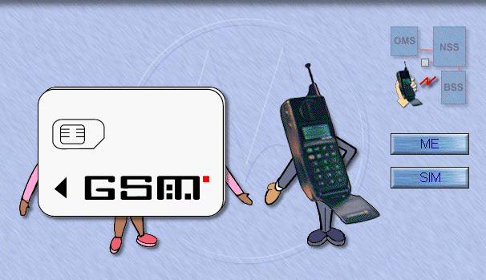
1. Trạm di động MS - Mobile Station

Slide 7
1. Trạm di động MS - Mobile Stattion
SIM: lưu giữ các thông tin nhận thực thuê bao và mật mã hóa/giải mật mã hóa.
Các thông tin lưu giữ trong SIM:
  Các số nhận dạng IMSI, TMSI
  Khóa nhận thực K_{i}
  Khóa mật mã K_{c}
  Số hiệu nhận dạng vùng định vị LAI ( LAI: Location Area ID)
  Danh sách các tần số lân cận

Slide 8
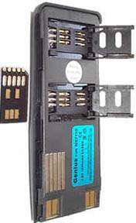
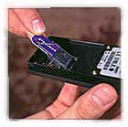
SIM - Subscriber Indentity Module

Slide 9
Số nhận dạng IMSI và MSISDN
3 digits
2 digits
Up to 10 digits
Mobile country
Code (MCC)
Mobile
Network Code
(MNC)
Mobile subscriber
Identification code (MSIC)
Số IMSI: International Mobile Subscriber Identity => Số nhận dạng MS bởi hệ thống, phục vụ báo hiệu và điều khiển.
Country code
(CC)
National
Destination code
(NDC)
Subscriber number
(SN)
Số MSISDN: Mobile Station ISDN number => Số danh bạ , được nhận dạng bởi thuê bao, phục vụ quá trình thiết lập cuộc gọi.

Slide 10
IMSI and MSISDN
MCC
MNC
MSIC
452
Việt nam
01
Mobiphone
xxxxxxx
452
Việt nam
02
Vinaphone
xxxxxxx
CC
NDC
SN
84
Việt nam
90
Mobiphone
xxxxxxx
84
Việt nam
91
Vinaphone
xxxxxxx

Slide 11



Số nhận dạng thuê bao tạm thời TMSI
– TMSI được bộ ghi định vị tạm trúc VLR cấp phát cho MS.
– TMSI nhận dạng duy nhất một MS trong vùng điều khiển của 1 VLR.
– TMSI có cấu trúc tối đa 32 bits.
Ex
Đường dây thuê bao tương tự
IMSI ⬄ TMSI
BTS
Giao diện vô tuyến số

Slide 12
Bảng phân loại MS - GSM900
Loại class | Độ nhạy Sentivity | P_{max} | P_{min} |  | ∆P
1 | -104 dBm | 20 w Không dùng
2 | -104 dBm | 8w ⬄ 39 dBm |  | 3,2 mw | 18
3 | -104 dBm | 5w ⬄ 37 dBm |  | 3,2 mw | 17
4 | -102 dBm | 2,5w ⬄ 34 dBm |  | 3,2 mw | 15
5 | -102dBm | 0,8w ⬄ 29 dBm |  | 3,2 mw | 13
5 dBm

Slide 13
Bảng phân loại MS – DCS1800
Loại class | Độ nhạy Sentivity | P_{max} | P_{min} | ∆P
1 | -100 dBm | 1 w ⬄30 dBm | 1 mw | 16
2 | -100 dBm | 0,25 w⬄24 dBm | 1 mw | 13
3 | -102 dBm | 4 w ⬄ 36 dBm | 1 mw | 19
0 dBm

Slide 14
Số bước điều khiển công suất
Công suất phát của MS:P = P_{min} ÷ P_{max}
P_{min} = 3,2 W ⬄ 5 dBm
Loại MS => P_{max} = 0,8 ÷ 8 w
Giá trị bước điều khiển công suất:
∆P = 2 dBm
Tại bước điều khiển công suất i, ta có:
P_{t MS} = P_{min} + ∆P*i = 5 dBm + 2*i
trong đó: i = 0 ÷ n-1
n = tổng số mức điều khiển công suất
ví dụ: MS loại 2: P_{max} = 39 dBm => n = 18
?
?

Slide 15
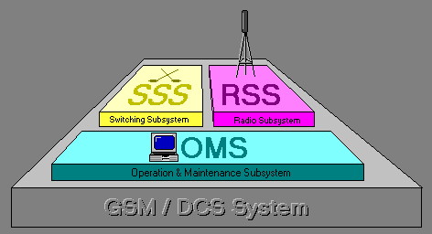
2. Các phân hệ của mạng GSM/DCS

Slide 16
2.1 Phân hệ trạm gốc BSS
BSS: Base Station Subsystem
BSS = TRAU + BSC + BTS
  TRAU ( XCDR ): Bộ chuyển đổi mã và phối hợp tốc độ.
  BSC: Bộ điều khiển trạm gốc.
  BTS: trạm thu phát gốc.
BSS kết nối với NSS qua luồng PCM cơ sở 2 Mbps.

Slide 17


BSS’s components
BSS
MSC
trau
bsc
bts
bts
bts
BSS = TRAU + BSC + BTS

Slide 18
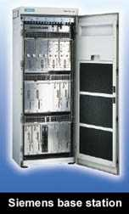
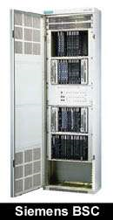
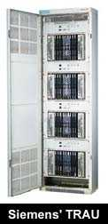
BSS’s components

Slide 19
Trạm thu phát gốc BTS
BTS: Base Tranceiver Station
Trạm thu phát gốc BTS thực hiện các chức năng sau:
  Thu phát vô tuyến (Radio Carrier Tx and Rx)
  Ánh xạ kênh logic vào kênh vật lý
  ( Logical to physical Ch Mapping )
  Mã hóa/giải mã hóa (Coding/Decoding)
  Mật mã hóa/giải mật mã hóa(Ciphering/Deciphering)
  Điều chế / giải điều chế (Modulating/ Demodulating)

Slide 20
Bảng phân loại BTS - GSM900
Loại - class | P_{max} (w) | P_{max} (dBm)
1 | 320 | 55
2 | 160 | 52
3 | 80 | 49
4 | 40 | 46
5 | 20 | 43
6 | 10 | 40
7 | 5 | 37
8 | 2,5 | 34

Slide 21
Bảng phân loại BTS - DCS1800
Loại - class | P_{max} (w) | P_{max} (dBm)
1 | 20 | 43
2 | 10 | 40
3 | 5 | 37
4 | 2,5 | 34

Slide 22
Bộ điều khiển trạm gốc BSC
BSC: Base Station Controller
Bộ điều khiển trạm gốc BSC thực hịên các chức năng sau:
  Điều khiển một số trạm BTS: xử lý các bản tin báo hiệu, điều khiển,vận hành & bảo dưỡng đi/đến BTS.
  Khởi tạo kết nối.
  Điều khiển chuyển giao:Intra & Inter BTS HO
  Kết nối đến MSC, BTS và OMC.

Slide 23

Cấu hình BSS
5
2
BTS
BTS
BTS
1
BTS
4
BSC
3
BTS
6
BTS
7
* Vị trí của BTS so với BSC:
BTS
BTS đặt gần: co-located BTS: 
* Cấu hình kết nối các BTS:
BTS ở xa: remote BTS:  ÷ 
Hình sao: star - ,,
Hình chuỗi: chain - ,,,
Mạch vòng: loop - ,, ,□, ,, 

Slide 24
Bộ chuyển đổi mã và phối hợp tốc độ TRAU
TRAU: Transcoding and Rate Adaption Unit
hoặc XCDR : TransCoDeR
LPC: 13 Kpbs
+ header: 3 Kpbs
PCM: 64 Kpbs
1 TS (64kpbs)
⬄ 4 kênh (16kpbs)
chuyển
đổi
mã
1
MSC
2
MUX
BSC
3
4
1 TS ⬄ 1 kênh
thoại: 64 kbps
Tốc độ 1 kênh thoại: 16 Kpbs
Ghép kênh:
4*(3+13) = 64 Kpbs

Slide 25
Vị trí của TRAU (XCDR)
TRAU đặt tại BSC:
BSC
MSC
N x 2Mbps
BTS
Mỗi luồng E1 = 2Mbps ⬄ 30 kênh thoại (64kpbs)
TRAU
TRAU đặt tại MSC:
BSC
TRAU
MSC
N x 2Mbps
BTS
1 luồng E1 = 2Mbps ⬄ 120 kênh thoại (16kpbs)

Slide 26
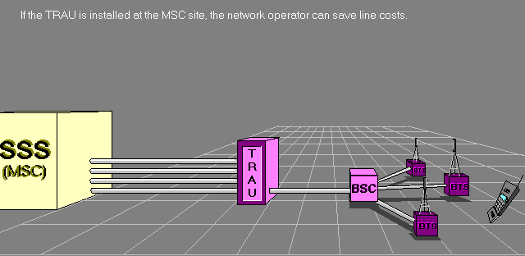
Các thành phần của mạng GSM

Slide 27
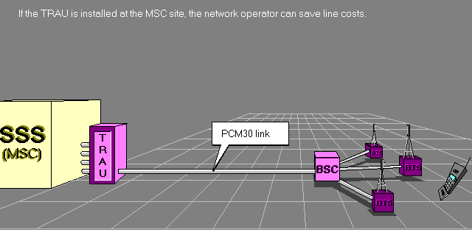
Các thành phần của mạng GSM

Slide 28
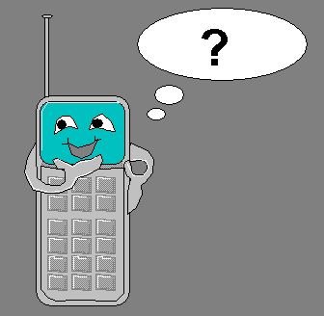
Ví dụ 1.
1 BTS loại 5 phủ sóng tại vùng ngoại ô của mạng
GSM900, 1 trạm di động loại 2 được cấp phát kênh
tần số ARFCN = 15.
( ARFCN: Absolute Radio Frequency Channel Number )
Hãy cho biết:
a. Sử dụng mô hình Hata, hãy cho biết suy hao đường truyền khi MS cách BTS 2 km.
b. Khi đó MS loại 3 có thu được tín hiệu từ BTS hay không ?

Slide 29
Các phân hệ của mạng GSM/DCS

Slide 30
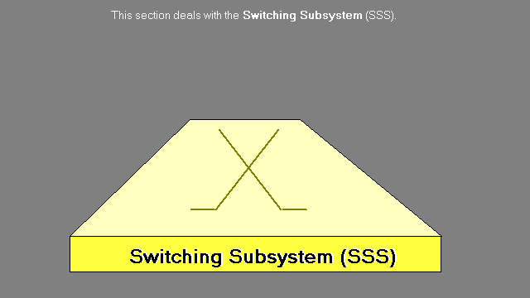
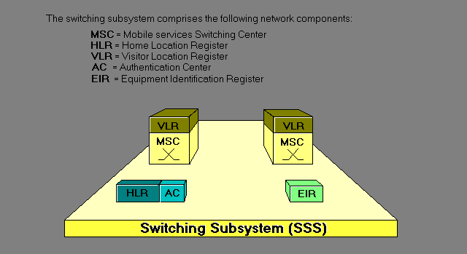


2.2 Phân hệ chuyển mạch NSS (SSS)
NSS: Network Switching Subsystem

Slide 31
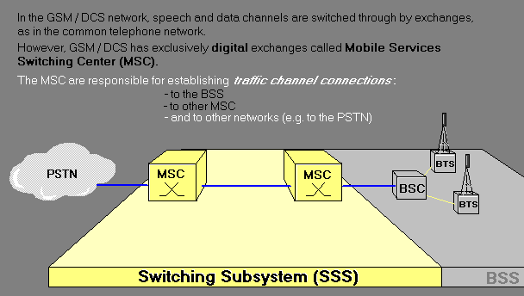
Tổng đài di động MSC
Chức năng:
Xử lý cuộc gọi (call procesing).
Điều khiển chuyển giao (Handover control).
Quản lý di động (mobility management).
Xử lý tính cước (billing).
Tương tác mạng (interworking function):GatewayMSC
GMSC

Slide 32
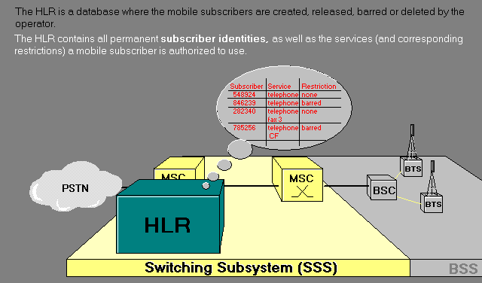
Bộ định vị thường trú HLR
“HLR là cơ sở dữ liệu tham chiếu lưu giữ lâu dài các thông tin về thuê bao”.
Các số nhận dạng: IMSI, MSISDN.
Các thông tin về thuê bao
Danh sách dịch vụ MS được/hạn chế sử dụng.
Số hiệu VLR đang phục vụ MS
HLR: Home Location Register

Slide 33
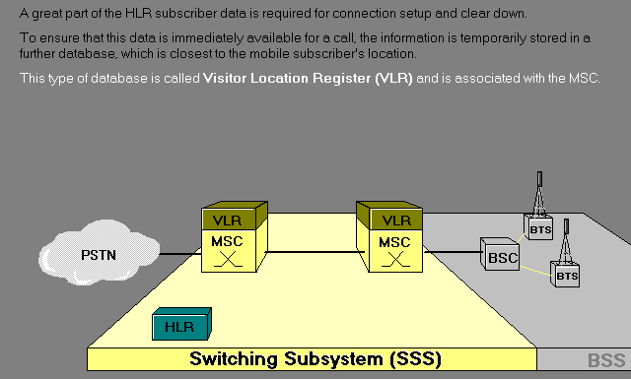
Bộ định vị tạm trú VLR
“VLR là cơ sở dữ liệu trung gian lưu giữ tạm thời
thông tin về thuê bao trong vùng phục vụ MSC/VLR
được tham chiếu từ cơ sở dữ liệu HLR”.
Các số nhận dạng: IMSI, MSISDN,TMSI.
Số hiệu nhận dạng vùng định vị đang phục vụ MS.
Danh sách dịch vụ MS được/hạn chế sử dụng
Trạng thái của MS (bận: busy; rỗi : idle)
VLR: Visitor Location Register

Slide 34
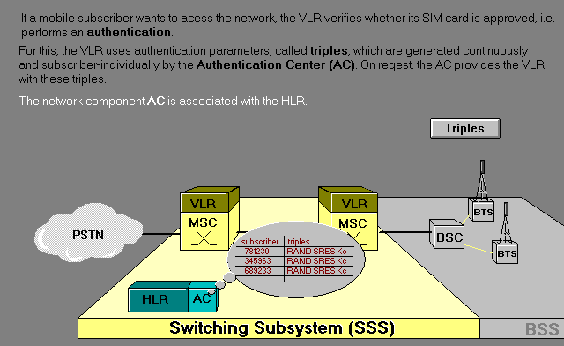
Trung tâm nhận thực AuC
“AuC (AC) là cơ sở dữ liệu lưu giữ mã khóa cá nhân
Ki của các thuê bao và tạo ra bộ ba tham số nhận
thực ‘triple: RAND, Kc,SRES’ khi HLR yêu cầu
để tiến hành quá trình nhận thực thuê bao”.
AuC: Authentication Center

Slide 35
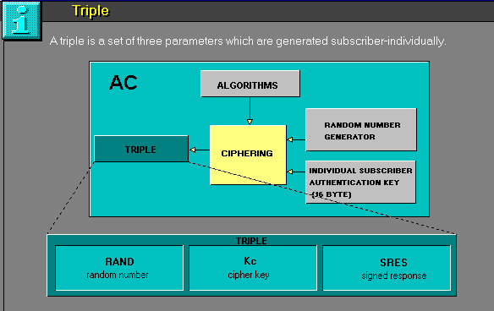
Bộ ba thông số nhận thực “triple”

Slide 36
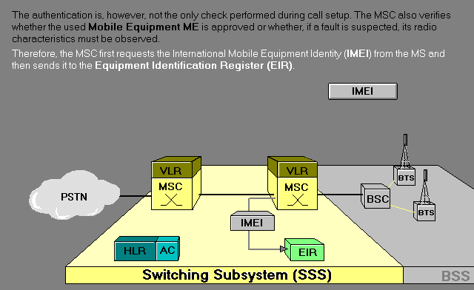
Khối nhận dạng thiết bị EIR
“EIR là cơ sở dữ liệu thông tin về tính hợp lệ của thiết bị ME qua số IMEI”.
Một thiết bị sẽ có số IMEI thuộc 1 trong 3 danh sách:
+ Danh sách trắng (white list) -> valid ME
+ Danh sách đen (black list) -> stolen ME
+ Danh sách xám (gray list) -> ME is false or do not meet curent GSM specifications
EIR: Equipment
Identity Register

Slide 37
Nêu sự khác biệt giữa nhận dạng thuê bao so với nhận dạng thiết bị
Cho phép GSM định tuyến cuộc gọi, tính cước thuê bao di động.
Nhận dạng thiết bị bị đánh cắp.
Khẳng định thiết bị được cung cấp bởi một nhà cung cấp dịch vụ GSM.

Slide 38
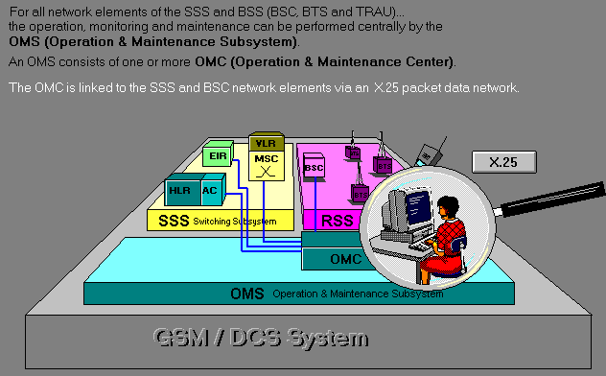
Phân hệ vận hành và bảo dưỡng OMS
Các thành phần của phân hệ NSS và BSS (BSC, BTS,TRAU) được điều hành, theo dõi và bảo dưỡng tập trung thông qua phân hệ OMS.
OMS có thể bao gồm 1 hoặc nhiều trung tâm vận hành bảo dưỡng OMC ( Operation & Maintenance Center)
OMS: Operation and Maintenance Subsystem

Slide 39
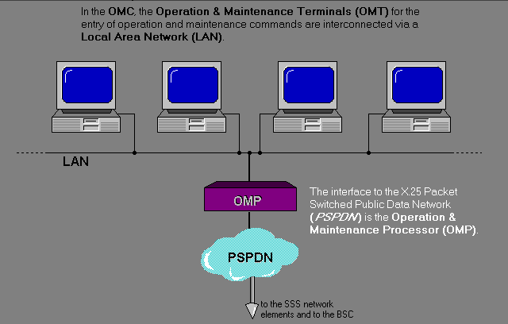
Trung tâm vận hành và bảo dưỡng OMC
Tại OMC, các thiết bị đầu cuối vận hành & bảo dưỡng OMT ( Operation & Maintenance Terminal) cho phép thao tác các lệnh can thiệp hệ thống.
Các OMT được kết nối thông mạng cục bộ LAN.
OMC:
Operation and
Maintenance
Center

Slide 40
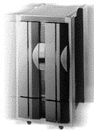

Trung tâm vận hành và bảo dưỡng OMC

Slide 41
Trung tâm vận hành và bảo dưỡng OMC
Phân loại OMC:
+ OMC-S (switching): quản lý phân hệ NSS
+ OMC-R (Radio): quản lý phân hệ BSS
OMC thực hiện các chức năng:
+ Quản lý cảnh báo - Event/alarm manegament.
+ Quán lý lỗi - Fault manegament
+ Quản lý chất lượng – performance manegament.
+ Quản lý cấu hình – configuration manegament.
+ Quản lý bảo mật – sercurity manegament.

Slide 42
GSM network’s functions
A GSM network performs 5 main functions:
  Transmission (data & signalling; MS, BTS, BSC)
  Communication/Connection Management (CM)
  Radio Resources Management (RRM)
  Mobility Management (MM)
  Operation, Administration & Maintenance (OAM)

Slide 43
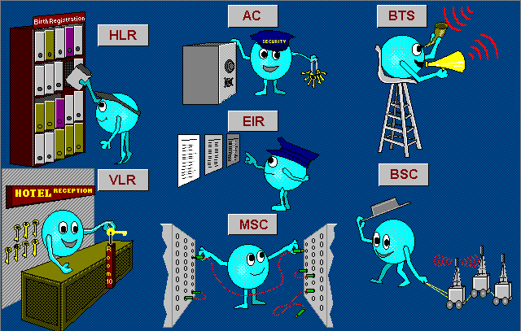
Các thành phần của mạng GSM

Slide 44
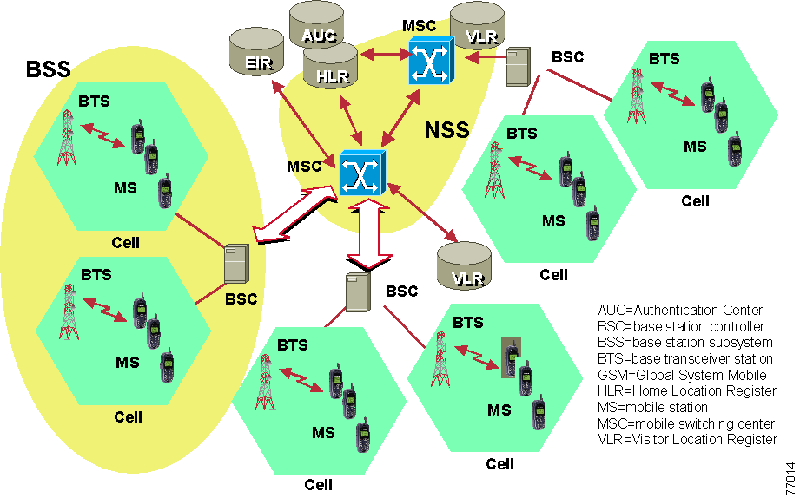
3. Cấu trúc thực tế mạng GSM

Slide 45
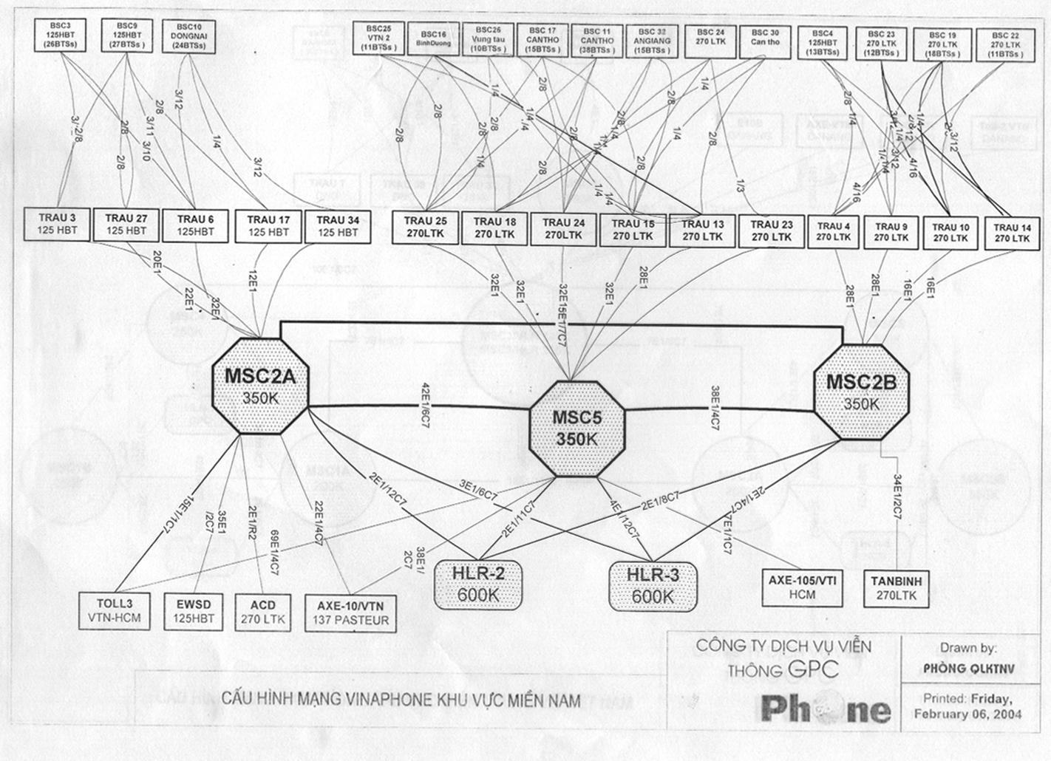
GSM network’s structure

Slide 46
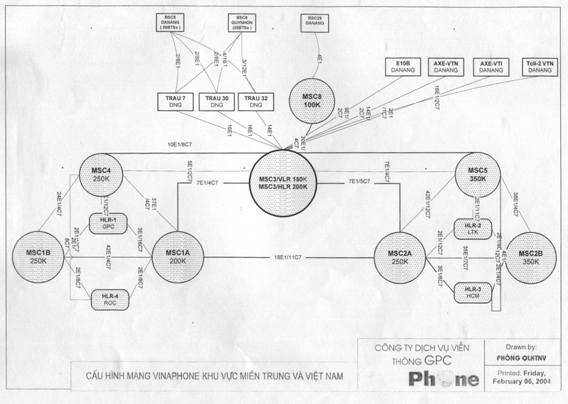
GSM network’s structure

Slide 47
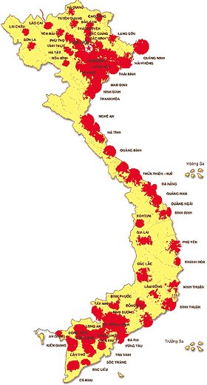
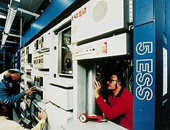
Vùng phủ sóng Mobiphone VMS

Slide 48
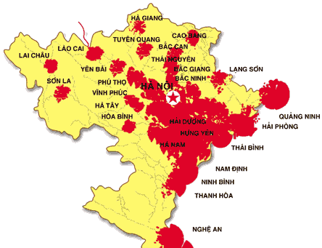
Vùng phủ sóng - Mobiphone VMS

Slide 49
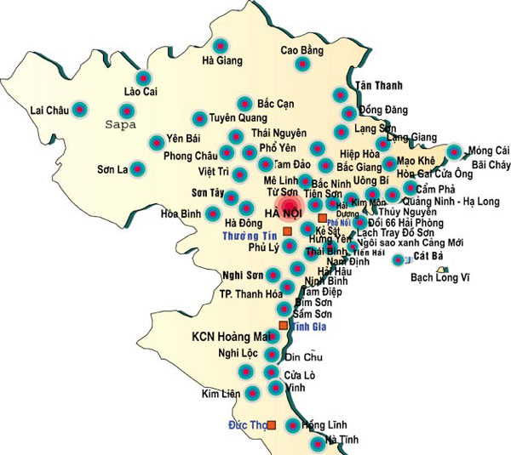
Vùng phủ sóng - Vinaphone
Miền Bắc
Vùng 1
KV1: Hà Nội và các tỉnh phía Bắc đến Quảng Bình

Slide 50
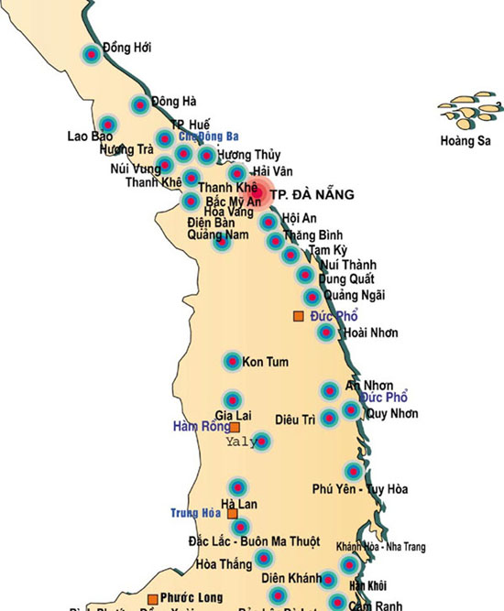
Vùng phủ sóng - Vinaphone
Vùng 3
KV1: Các tỉnh miền Trung từ Quảng trị đến Khánh hòa và tỉnh Tây nguyên

Slide 51
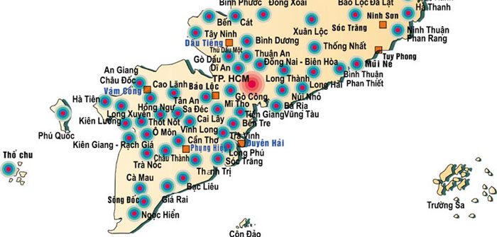
Vùng phủ sóng - Vinaphone
Vùng 2
KV2: TP. Hồ Chí Minh và các tỉnh phía Nam từ Ninh thuận đến Cà mau

Slide 52
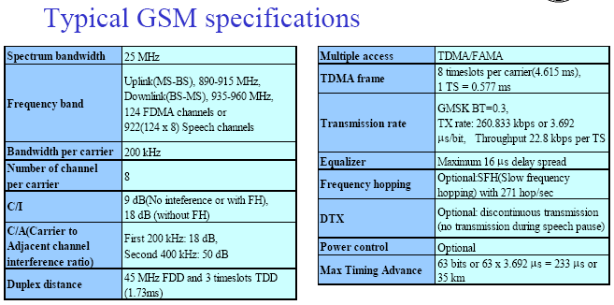
Chỉ tiêu kỹ thuật hệ thống GSM

Slide 53
Kiểm tra
Giả sử tại một cell ở vùng ngoại ô, trạm gốc BTS loại 1 đang sử dụng băng tần DCS1800 có độ cao 40 mét. Một trạm di động MS có độ cao anten trung bình là 1,5 mét, đang thu tín hiệu tại kênh ARFCN = 20. Hãy xác định:
a. Suy hao đường truyền theo hướng xuống khi MS cách BTS 2 km ?
b. MS có liên lạc được với BTS đó không khi độ nhạy máy thu là -100 dBm ?

Slide 54
Bảng phân loại BTS - DCS1800
Loại - class | P_{max} (w) | P_{max} (dBm)
1 | 20 | 43
2 | 10 | 40
3 | 5 | 37
4 | 2,5 | 34

